Slide 1
Scientific Cards testing and developing
Borja Ordóñez Bello
Javier Luque Moreno
Adrián López Godoy
Daniel Calin Stanus
Ignacio Burgos Lucha

Slide 2
Índice
1. Descripción de las tecnologías
2. Criterios de comparación
3. Evaluación de los criterios para CUDA
4. Evaluación de los criterios para OpenCL
5. Comparación de las tecnologías
6. Recomendaciones
7. Conclusiones

Slide 3
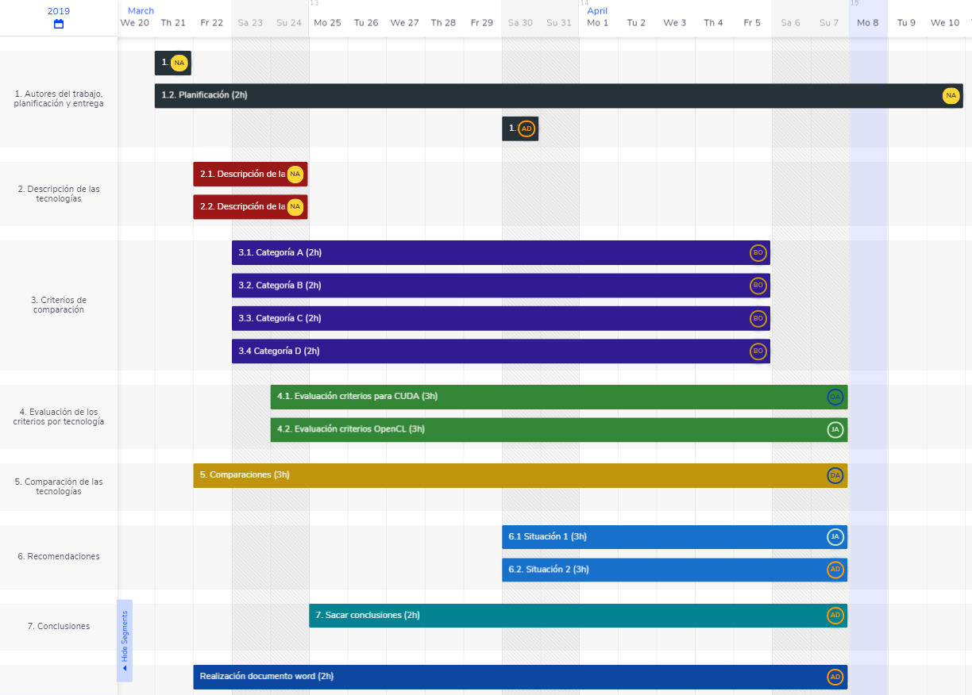
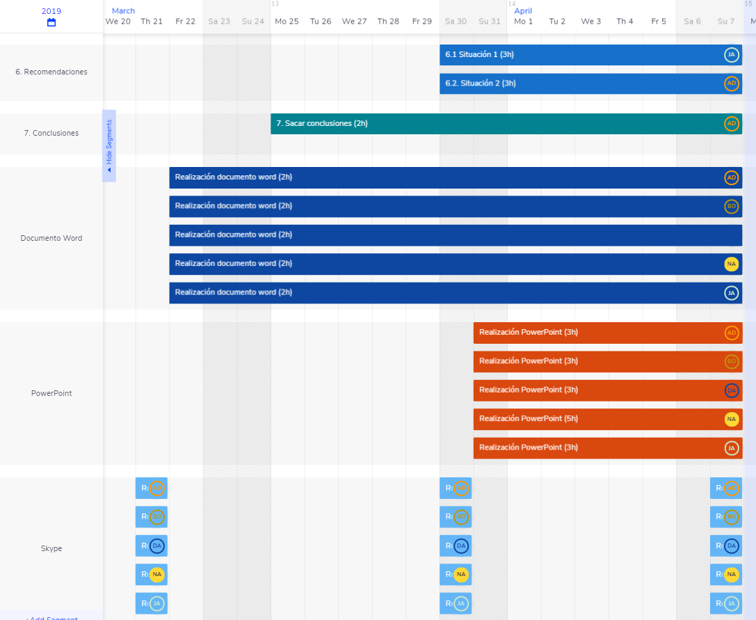

Planificación
Teamweek
https://app.teamweek.com/#pp/WJTiRMNrFoLTAAbn_iJHP6ZArunCmATd

Slide 4

1.Descripcion de las Tecnologias
CUDA es una arquitectura de cálculo en paralelo de NVIDIA que aprovecha la potencia de la GPU para proporcionar un incremento en el rendimiento del sistema. Esta potencia se utiliza para la computación en paralelo. CUDA también incluye un compilador y herramientas de desarrollo creadas por NVIDIA que ayudan a los programadores a usar diferentes lenguajes de programación como por ejemplo C, C++, Python y Java.
Esta tecnología funciona con todas las tarjetas de NVIDIA a partir de la serie G8X incluyendo GeForce, Quadro, ION y Tesla.

Slide 5

1.Descripcion de las Tecnologias
Junto a una interfaz de programación y de un lenguaje (C) permiten crear aplicaciones con paralelismo a nivel de datos y tareas que pueden ejecutarse tanto en unidades de procesamiento (CPU) como en unidades de procesamiento grafico (GPU).
OpenCL provee del API que permite a los programas acceder a múltiples procesadores de forma simultánea para lograr el procesamiento en paralelo. Al distribuir el procesamiento ente múltiples procesadores mejora el rendimiento del programa.
Para que OpenCL funciones el hardware y el software deben de soportar la API. Actualmente las tarjetas gráficas de AMD y NVIDIA soportan este estándar.

Slide 6
2.Criterios de comparación
Categoría genéricos | Tipo de valor
A.1.Coste | Numérico
A.2.Escalabilidad | Escala, 1-5
A.3.Facilidad de implantación | Texto libre (Alta, Media, Baja)
A.4.Comunidad de ayuda | Booleano (Si/No)
A.5.Idiomas | Texto libre
A.6.Popularidad | Texto libre
A.7.Madurez | Texto libre
A.8.Coste de Formación | Numérico

Slide 7
2.Criterios de comparación
Categoría hardware | Tipo de valor
B.1.Rendimiento | Texto libre
B.2.Potencialidad gráfica | Texto libre
B.3.Requisitos hardware | Texto libre

Slide 8
2.Criterios de comparación
Categoría software | Tipo de valor
C.1.Windows | Booleano
C.2.Mac | Boolano
C.3.Linux | Booleano
C.4.IDEs | Texto libre
C.5.Lenguajes de programación | Texto libre
C.6.Instalación | Texto libre
C.7.Facilidad de uso | Texto libre
C.8.Seguridad | Texto libre
C.9.Licencia | Texto libre
C.10.Requisitos Software | Texto libre

Slide 9
2.Criterios de comparación
Categoría soporte y mantenimiento | Tipo de valor
D.1.Soporte | Booleano
D.2.Mantenimiento | Booleano

Slide 10
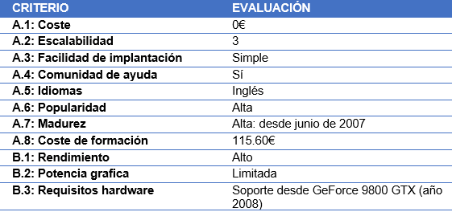
3.Evaluacion de los criterios para CUDA

Slide 11
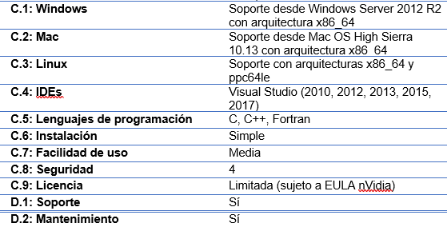
3.Evaluacion de los criterios para CUDA

Slide 12
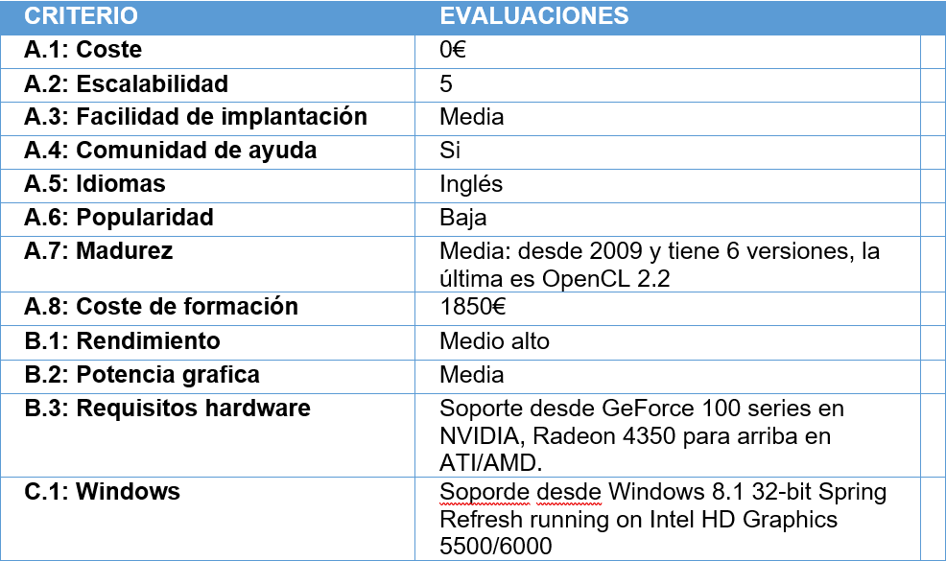
3.Evaluacion de los criterios para OpenCL

Slide 13
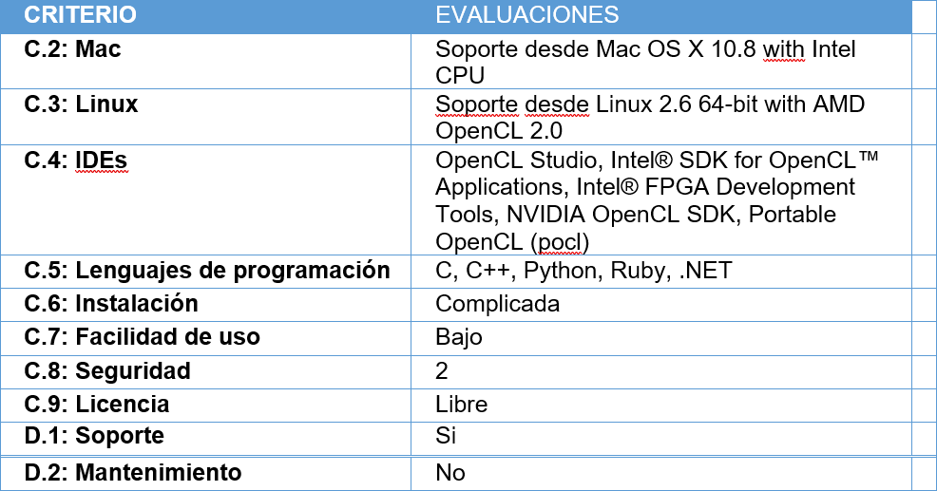
3.Evaluacion de los criterios para OpenCL

Slide 14
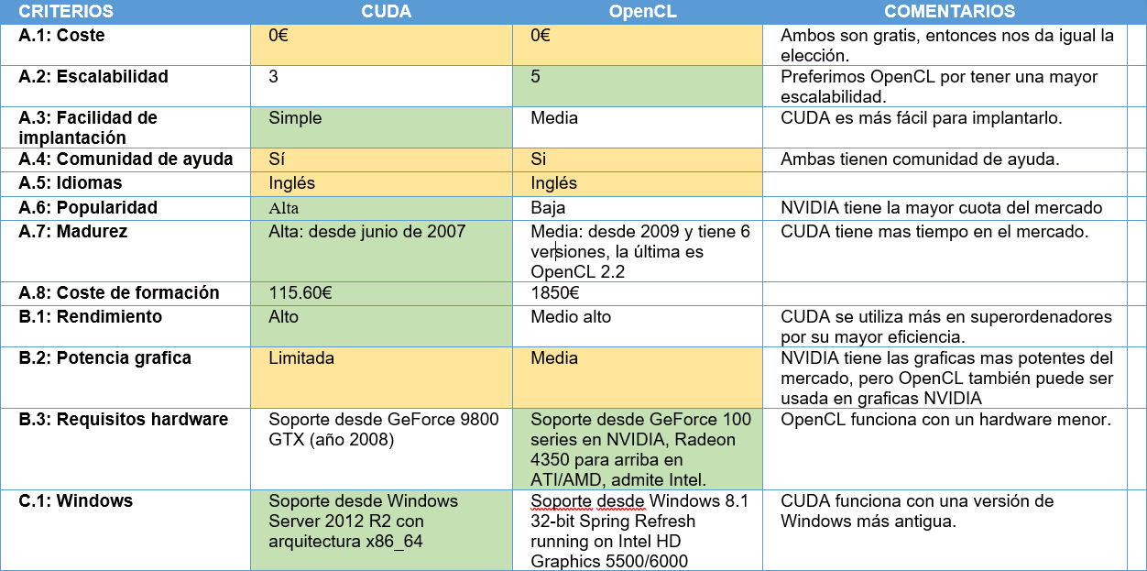
4.Comparación de las tecnologías

Slide 15
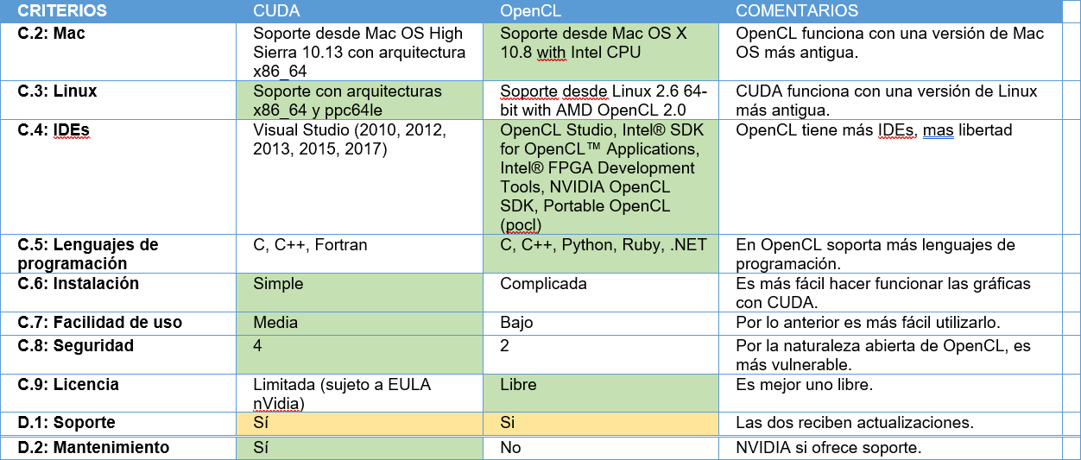
4.Comparación de las tecnologías

Slide 16
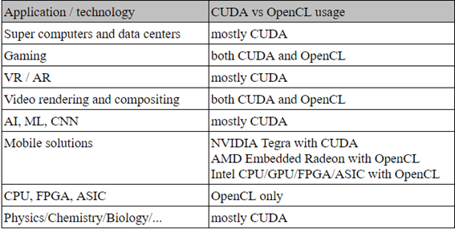
5.Recomendaciones
Fuente:https://medium.com/@stevenn.hansen/what-are-we-actually-doing-on-cuda-and-opencl-1020553bfcdb

Slide 17
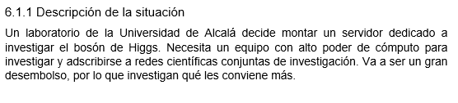
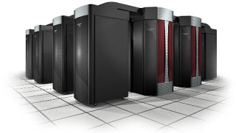

5.1.Situación 1

Slide 18
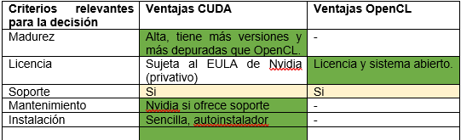
5.1.Situación 1

Slide 19

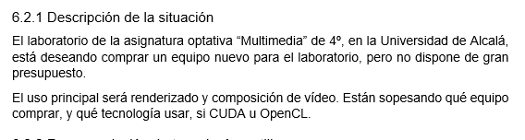
5.2.Situación 2

Slide 20
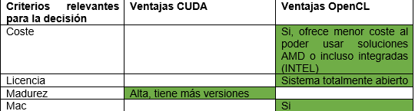
5.2.Situación 2

Slide 21

6.Conclusiones

Slide 22
!Gracias a todos!
Borja Ordóñez Bello
Javier Luque Moreno
Adrián López Godoy
Daniel Calin Stanus
Ignacio Burgos Lucha

